Slide 1
チュートリアル
～ゲームの流れについて～
このゲームは、11×11の盤面上で行われる。
自陣（手前３×11）に駒を好きな場所に配置する。
駒にはそれぞれ置ける数が決まっていて、
全ての駒を配置しなくてはならない。
自陣の真ん中に城の駒があり、この駒は移動させることができない。

Slide 2
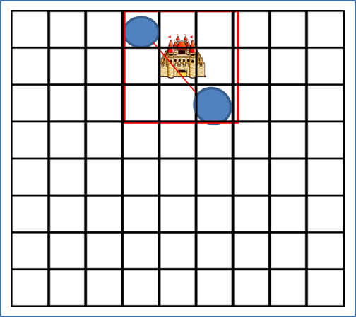
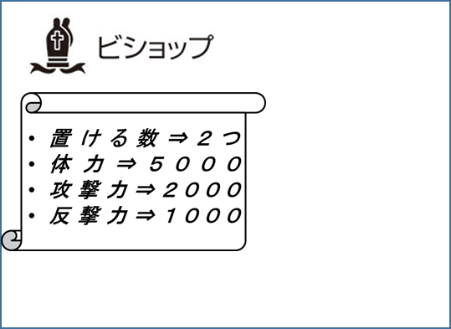
～ルールについて～
勝利条件
条件１・・・敵の城を、自分の駒で対角線上に挟む。
→包囲中の駒は、反撃をすることが出来ない。
また、キングのみ城の中へ入ることができる。
条件２・・・敵のキングを倒す。
→駒それぞれに体力があり、キングのHPを０にする事で、
城を挟まなくても相手に勝つことができる。
条件３・・・敵のキング以外の駒を全て倒す。
→キングを残し、他の駒のHPを０にする事で勝利となる。
以上のいずれか一つを達成したものが勝者となる。

Slide 3
～駒の効果について～
駒の動きについて
・駒それぞれに移動できる範囲、攻撃できる範囲があり、範囲以上移動、攻撃はできない。
・攻撃は、範囲内のすべての敵に攻撃が出来る。
・敵味方関係なく、駒を跨いでの移動は不可
・攻撃された駒は、攻撃をした敵が自分の攻撃範囲にいる場合に限り、反撃が出来る。
・駒の攻撃範囲は、駒の向きに依存しない。（駒が横を向いても、攻撃範囲は回転しない。）

Slide 4
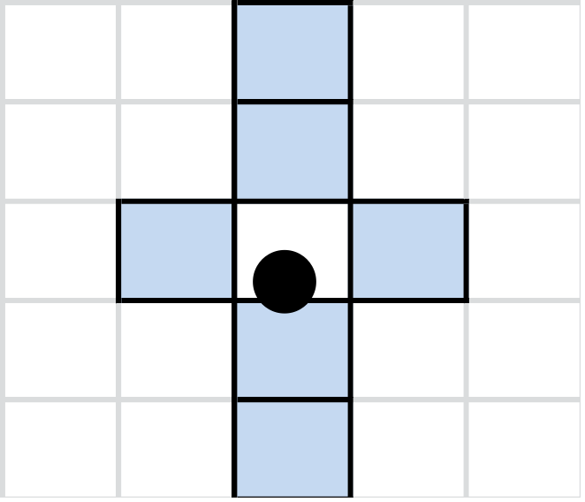
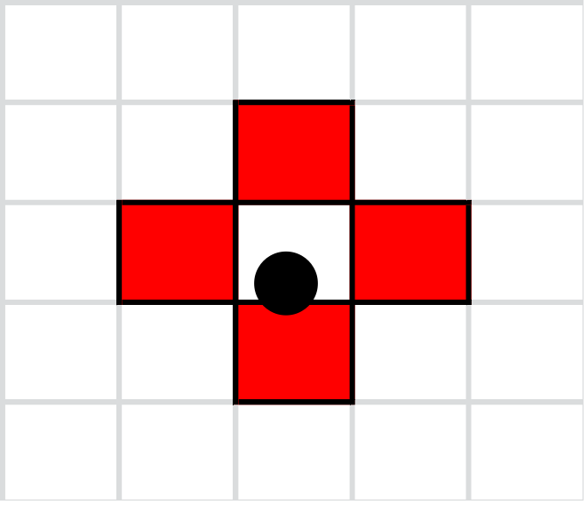
キャラクター詳細
移動範囲
ポーン
・配置可能数 ９
・体力 ３０００
・攻撃力 １５００
・反撃力 ７５０
攻撃範囲

Slide 5
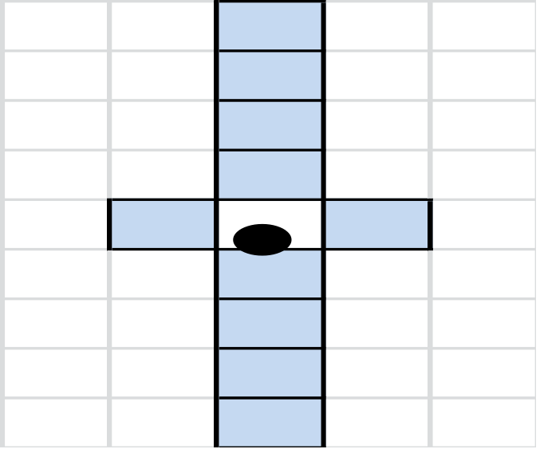
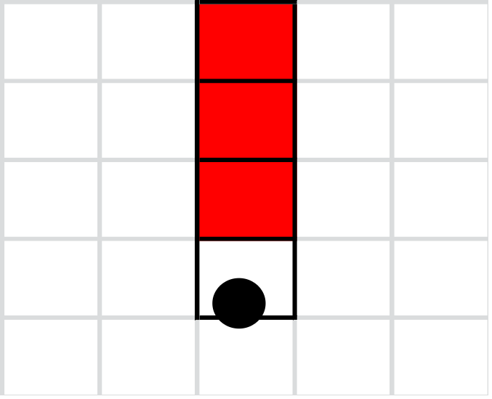
キャラクター詳細
移動範囲
ルーク
・配置可能数 ２
・体力 ２０００
・攻撃力 １５００
・反撃力 ７５０
攻撃範囲

Slide 6
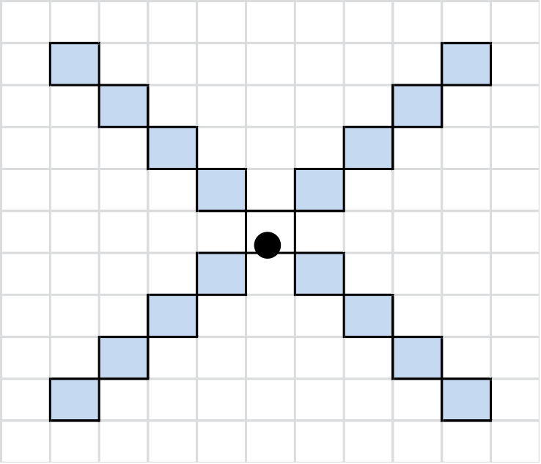
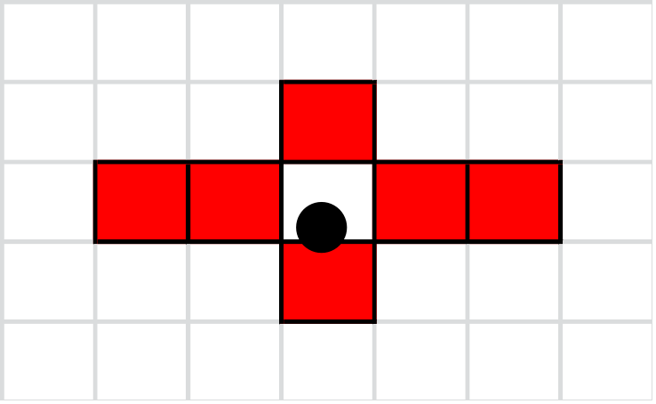
キャラクター詳細
移動範囲
ビショップ
・配置可能数 ２
・体力 ５０００
・攻撃力 ２０００
・反撃力 １０００
攻撃範囲

Slide 7
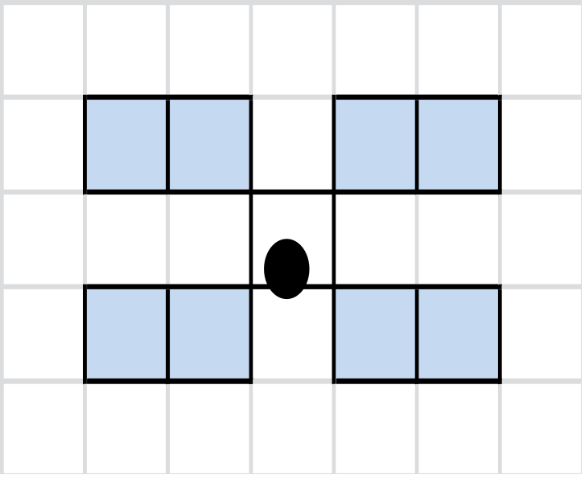
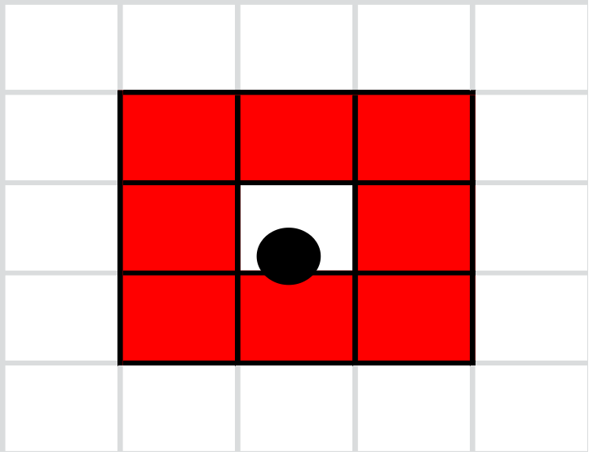
キャラクター詳細
移動範囲
ナイト
・配置可能数 ２
・体力 ６０００
・攻撃力 ２０００
・反撃力 １０００
攻撃範囲

Slide 8
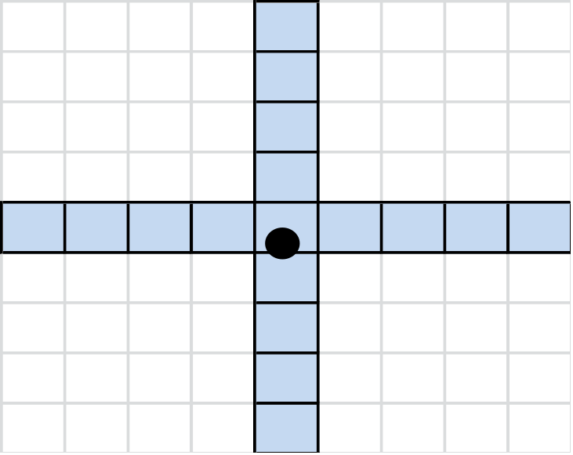
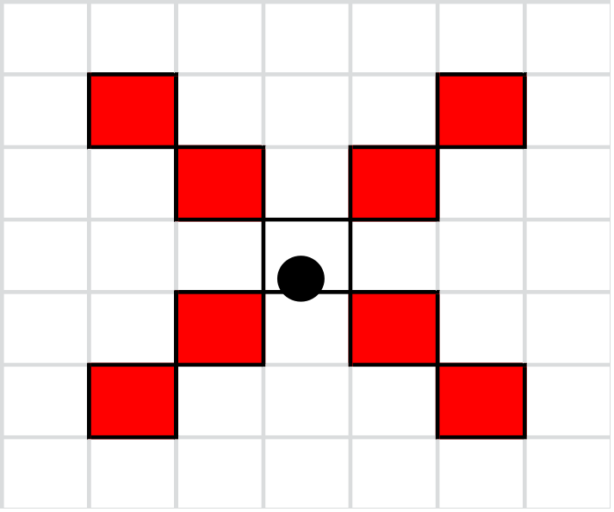
キャラクター詳細
移動範囲
ジャック
・配置可能数 １
・体力 ８０００
・攻撃力 ２５００
・反撃力 １２５０
攻撃範囲
※ の方向には何マスでも進行可能

Slide 9
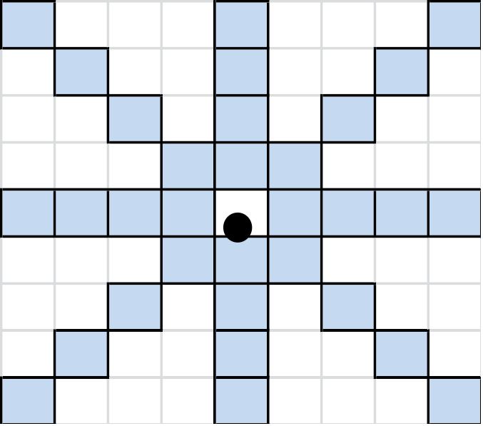

キャラクター詳細
移動範囲
クイーン
・配置可能数 １
・体力 １００００
・攻撃力 ３０００
・反撃力 １５００
攻撃範囲
※ の方向には何マスでも進行可能

Slide 10
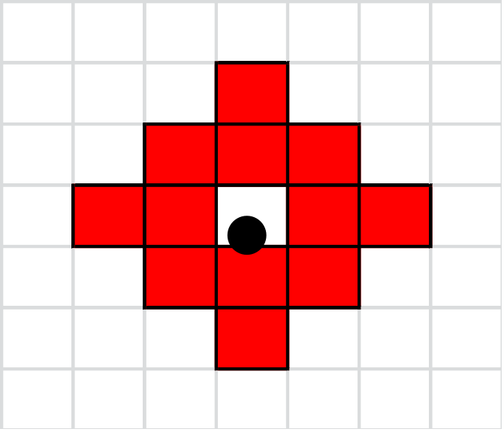
キャラクター詳細
移動範囲
キング
・配置可能数 １
・体力 ５０００
・攻撃力 ４０００
・反撃力 ２０００
攻撃範囲
※ の方向には何マスでも進行可能

